Slide 1
第一讲 基础知识

Slide 2
第一讲 基础知识
1.1 汇编语言的特点
1.1.1 汇编语言与机器语言的关系
1.1.2 汇编语言与高级语言的主要差异
1.2 计算机中的数据表示
1.2.1 字符数据表示
1.2.2 数值数据表示
1.3 计算机中的数据存储
1.3.1 寄存器
1.3.2 存储器
1.3.3 I/O端口
1.4 计算机中的数据处理

Slide 3
基础知识-计算机系统
硬件：
存储器
中央处理机
CPU
总线控制
逻辑
大容量
存储器
接 口
系统总线
.
.
.
.
.
.
接 口
I/O设备
I/O子系统
软件：系统软件 用户软件

Slide 4
基础知识-计算机系统
典型的冯.诺依曼计算机结构框图
控制信号
控制器
地址
指令
程序
输入设备
存储器
输出设备
结果
数据
数据
结果
运算器
数据线
地址线
控制线

Slide 5
基础知识-计算机系统
几个名词术语
指令：处理器的每一个基本操作或运算称为一条指令。
指令系统：一个处理器所能执行的全部指令，就是这个处理器的指令系统。
程序：当人们要用计算机完成某项工作时，先要按解算要求把指令排列起来，这就是程序。
操作码 | 地址码
指令的功能
完成指令的功能，所需要数据的来源和结果的去向

Slide 6
基础知识-计算机系统
冯 • 诺依曼计算机的工作过程
内存中的程序
CPU
取出
分析
程序计数器PC
地址
指令1
获取操作数
指令2
执行
存放结果
┇
指令n
┇
操作数

Slide 7
基础知识-计算机语言
程序是计算机语言的具体体现，是用某种计算机程序设计语言按问题的要求编写而成的。程序就是指令的有序集合。
2、汇编语言：用助记符来表示机器指令中的操作码和操作数的指令系统 。可读性增强，执行速度快，但仍是一种面向机器的语言，编制程序的效率不高，难度较大。
1、机器语言：CPU能直接识别的唯一一种语言，由0和1按一定规则排列组成的一个指令集；优点是执行效率高、速度快。缺点是直观性差，可读性不强。
计算机
语言
3、高级语言：一种更接近于人类自然语言和数学语言的语言，用高级语言编写程序可以大大减少编程人员的劳动，具有较好的可移植性。

Slide 8
基础知识-计算机语言
计算机运行程序的过程
编译、汇编、连接
运行
结果
源程序
机器语言程序
解释

Slide 9


汇编语言-机器语言
机器语言是机器指令的集合。
机器指令：CPU能直接识别并执行的指令。
电平脉冲：
示例：应用8086CPU完成运算S = 768 + 12288 - 1280
机器指令编写的程序如下：
101100000000000000000011
000001010000000000110000
001011010000000000000101
假如将程序错写成以下这样，请找出错误：
101100000000000000000011
000001010000000000110000
000101101000000000000101

Slide 10
汇编语言-机器语言
在显示器上输出“welcome to masm”。
机器码程序
看到这样的程序，你会有什么感想？
如果程序里有一个“ 1 ”被误写为“ 0 ”，又如何去查找呢？

Slide 11
1.1 汇编语言的特点
汇编语言是对机器语言符号化的产物。它使用一些容易掌握和使用的符号来表示每条指令。
例：下面是8086系统的一条机器指令代码
0000000111011000
其含义如下表所示
在8086系统的汇编语言中，上述指令被符号化为：
ADD AX , BX
00000001 | 11 | 011 | 000
描述操作性质：将两个16位寄存器中的数据相加 | 表示两个数据均取自寄存器 | 描述3号寄存器 | 描述0号寄存器（也是最终存放结果的寄存器）

Slide 12
汇编语言
汇编指令是机器指令的助记符。
汇编指令和机器指令的差别在于指令的表示方法上。汇编指令是机器指令便于记忆的书写格式。与大多数高级编程语言相比，汇编语言是计算机或其他特定于特定计算机体系结构的可编程设备的低级编程语言。
例如：机器指令 1000100111011000的功能是：寄存器BX的内容送到AX中
汇编指令：MOV AX,BX
这样的写法与人类语言接近，便于阅读和记忆

Slide 13
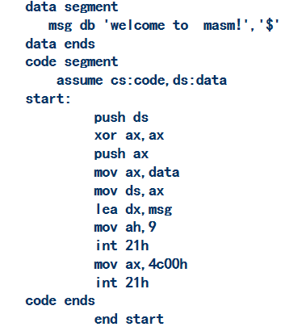

汇编语言
在显示器上输出“welcome to masm！”
汇编语言程序
data segment
msg db 'welcome to masm!','$'
data ends
code segment
assume cs:code,ds:data
start:
push ds
xor ax,ax
push ax
mov ax,data
mov ds,ax
lea dx,msg
mov ah,9
int 21h
mov ax,4c00h
int 21h
code ends
end start

Slide 14
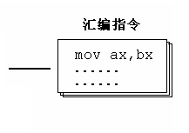
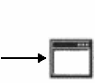
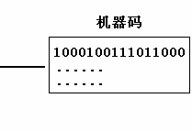
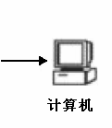

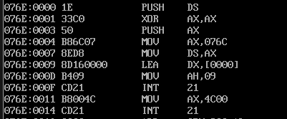
汇编语言
汇编语言通过称为汇编程序的实用程序（如 NASM、MASM 等）转换为可执行的机器代码。用汇编语言编写程序的工作过程如下：
汇编程序
C语言程序
#include<stdio.h>
int main(void)
{
printf(“welcome to masm!”);
return 0;
}
思考：用C语言实现同样功能程序的过程？两者有什么异同？

Slide 15
汇编语言的优点
学习汇编语言会使人意识到
程序如何与操作系统、处理器和 BIOS 交互；
数据如何在内存和其他外部设备中表示；
处理器如何访问和执行指令；
指令如何访问和处理数据；
程序如何访问外部设备。

Slide 16
汇编语言程序特点
需要更少的内存和执行时间；
以更简单的方式允许特定于硬件的复杂工作；
适用于时间紧迫的工作；
最适合编写中断服务程序和其他内存驻留程序。

Slide 17
汇编语言与高级语言的主要差异
与硬件联系的紧密程度不同。
编程的效率不同。
形成的目标代码的时、空效率不同。
主要的应用场合不同。

Slide 18
汇编语言
汇编语言的组成
汇编语言由以下3类组成：
1、汇编指令（机器码的助记符）
2、伪指令 （由编译器执行）
3、其它符号（由编译器识别）
汇编语言的核心是汇编指令，它决定了汇编语言的特性。

Slide 19
汇编语言
学好汇编语言的方法：
掌握语法：指令格式(关键：寻址方式)
掌握语义：指令功能(关键：分类记忆)
灵活应用：阅读、编写程序(关键：实践)

Slide 20
汇编指令的两大风格分别是Intel汇编与AT&T汇编，分别被Microsoft Windows/Visual C++与Linux/gcc采用。
MASM
微软经典产品，仅支持Windows平台，唯一完美支持按需编译的编译器，不支持输出bin格式。非绿色软件，受版权限制不能二次发行。
NASM
是一款基于x86架构的汇编与反汇编软件。它可以用来编写16位（8086、80286等）、32位（IA-32）和64位（x86_64）的程序。开源，可用于windows、linux等系统下。

Slide 21
1.2 计算机中的数据表示
汇编语言会直接涉及计算机中的数据表示。
在计算机内部，任何类型的数据均以二进制数字序列编码表示。
在用汇编语言编程时，允许使用其他进制的数据表示方法。
常用数制的规定标志：B代表二进制，D代表十进制，O代表八进制，H代表十六进制。

Slide 22
1.2.1 字符数据表示
计算机中普遍使用的字符代码是ASCII码。
ASCII字符集共包含256个字符，均分成两个子集——基本字符集和扩展字符集。
ASCII码就是这256个字符的编号，用8位二进制编码表示。
常用的基本字符集由ASCII字符集的前128个字符组成，编码范围是00000000 ~ 01111111。
一个字符的ASCII码在存储器中存放时，需要占用存储器的一个字节。

Slide 23
1.2.2数值数据表示
数值数据是计算机中用于各种算术运算的数据。
1. BCD码
BCD 码采用4位二进制编码表示1位十进制数，分有权码与无权码两类。
计算机中实际使用的是一种有权BCD码——8421码。
十进制数 | 8421码 | 十进制数 | 8421码
0 | 0000 | 5 | 0101
1 | 0001 | 6 | 0110
2 | 0010 | 7 | 0111
3 | 0011 | 8 | 1000
4 | 0100 | 9 | 1001

Slide 24
1.2.2数值数据表示
【例1.1】用8421码计算3+6。
解：
0 0 1 1 …… 3的8421码
+ 0 1 1 0 …… 6的8421码
1 0 0 1 …… 9的8421码
【例1.2】用8421码计算5+7。
解：
0 1 0 1 …… 5的8421码
+ 0 1 1 1 …… 7的8421码
1 1 0 0 …… 不在正常的8421码范围内
+ 0 1 1 0 …… 对运算结果加6调整
1 0 0 1 0 …… 十进制数12的8421码

Slide 25
1.2.2数值数据表示
【例1.3】用8421码计算8+9。
解：
1 0 0 0 …… 8的8421码
+ 1 0 0 1 …… 9的8421码
1 0 0 0 1 …… 运算结果错误
+ 0 1 1 0 …… 对运算结果加6调整
1 0 1 1 1 …… 十进制数17的8421码
2. 定点数
所谓定点数表示，是指小数点被固定在数据中某个特定位置上的数据表示方法。
定点整数：x_{s}x_{n-1}x_{n-2} …x₁x₀ .
定点小数：x_{s} . x_{n-1}x_{n-2} …x₁x₀

Slide 26
1.2.2数值数据表示
带符号的定点数有原码、补码和反码等几种编码表示方法。
1）原码表示法
原码以0表示正号，以1表示负号，直接置于数的最左端（即最高位位置），而数的数字部分与其绝对值一致。
【例1.4】① 若 x = +1011100，则 [x]_{原} = 01011100
② 若 x = -0010011，则 [x]_{原} = 10010011
n位原码（包括符号位）的数据表示范围是
-(2^{n -1} -1)≤ x ≤2^{n -1} -1

Slide 27
1.2.2数值数据表示
2）反码表示法
反码可通过原码求得，方法是：正数的反码与其原码一致；负数的反码与其原码符号位相同，数字位按位取反。
【例1.5】① 若 x = +1011100，则 [x]_{反} = 01011100
② 若 x = -0010011，则 [x]_{反} = 11101100

Slide 28
1.2.2数值数据表示
3）补码表示法
设|x|＜2^{n}，则x的补码被定义为
[x]_{补} = 2^{n} ＋x (mod 2^{n})
其中，n为所形成的补码的位数，包括1位符号位和n-1位数字位。
n位补码可以表示的数据范围是
-2^{n -1} ≤ x ≤2^{n -1} -1
【例1.6】设 x = +1001011，求其8位补码[x]_{补} 。
解： [x]_{补} = 2⁸ + x (mod 2⁸)
= 2⁸ + (+1001011) (mod 2⁸)
= 01001011 (mod 2⁸)

Slide 29
1.2.2数值数据表示
【例1.7】设x = -1001011，求其8位补码[x]_{补} 。
解： [x]_{补} = 2⁸ + x (mod 2⁸)
= 2⁸ + (-1001011) (mod 2⁸)
= 10110101 (mod 2⁸)
补码的符号位可以像数字位一样参加加减运算。
计算机都是采用补码来做加减运算的。
一种原码与补码之间相互转换的方法：正数的补码与其原码相同；对负数，保持其原码（或补码）的符号位不变，数字位按位取反，最后加上1，即可得到对应的补码（或原码）。

Slide 30
1.2.2数值数据表示
【例1.8】设x = -1001011，求其8位补码[x]_{补} 。
解： x 为负数，先求其原码 [x]_{原} = 11001011
符号位不变，数字位按位取反 ↓
[x]_{反} = 10110100
加 1 ↓
得到x的补码 [x]_{补} = 10110101
注意：同样位数的补码与原码的数据表示范围不完全重叠，补码可表示的绝对值最大的负数（即 -2^{n -1})没有对应的原码。
计算机中的带符号定点数实际采用的都是补码表示法。

Slide 31
1.2.2数值数据表示
n位补码加、减运算规则如下：
[x]_{补} + [y]_{补} = [x + y]_{补} (mod 2^{n})
[x]_{补} - [y]_{补} = [x]_{补} + [- y]_{补} = [x - y]_{补} (mod 2^{n})
【例1.9】设x = +1010110，y = -1001001，按8位补码求
[x + y]_{补} 。
解：首先求出x和y的补码
[x]_{补} = 01010110 [y]_{补} = 10110111
因此，有
0 1 0 1 0 1 1 0 [x]_{补}
+ 1 0 1 1 0 1 1 1 [y]_{补}
1 0 0 0 0 1 1 0 1 [x + y]_{补} (mod 2⁸)
故
[x + y]_{补} = 00001101

Slide 32
1.2.2数值数据表示
n位补码加、减运算规则如下：
[x]_{补} + [y]_{补} = [x + y]_{补} (mod 2^{n})
[x]_{补} - [y]_{补} = [x]_{补} + [- y]_{补} = [x - y]_{补} (mod 2^{n})
【例1.10】设x = +1010110，y = +1101001，按8位补码求
[x - y]_{补} 。
解：首先求出x和y的补码
[x]_{补} = 01010110 [y]_{补} = 01101001 [-y]_{补} = 10010111
因此，有
0 1 0 1 0 1 1 0 [x]_{补}
+ 1 0 0 1 0 1 1 1 [y]_{补}
1 1 1 0 1 1 0 1 [x - y]_{补} (mod 2⁸)
故
[x - y]_{补} = 11101101

Slide 33
1.2.2数值数据表示
【例1.11】设x = +1010110，y = +1001001，按8位补码求
[x + y]_{补} 。
解：首先求出x和y的补码
[x]_{补} = 01010110 [y]_{补} = 01001001
因此，有
0 1 0 1 0 1 1 0 [x]_{补}
+ 0 1 0 0 1 0 0 1 [y]_{补}
1 0 0 1 1 1 1 1 [x + y]_{补} (mod 2⁸)
因运算结果的符号出错，故运算出错。
补码运算出错的原因是：运算结果超出特定位数的补码所能表示的数据范围。这种错误称为“溢出”，表现为运算结果的符号出错。
计算机会自动检测并记录运算结果的“溢出”状态。

Slide 34
1.2.2数值数据表示
除了有符号定点数外，计算机中还经常使用无符号定点数，简称无符号数。
无符号数中只有数字位，没有符号位。
无符号数的应用范围很广。
3. 浮点数
定点数有明显的局限性，不适合科学计算。
浮点数具有更大的数据表示范围和更高的数据表示精度，更适合科学计算。
浮点数是指小数点位置未经人为约定的一般的数。

Slide 35
1.2.2数值数据表示
一个浮点数N可以表示成
N = R^{e} × m
浮点数表示的基本思想：将浮点数的三个构成要素——指数e、基数R、有效数字m——在计算机中分别表示出来。
浮点数在计算机中的一般编码表示格式
浮点数运算要比定点数运算复杂得多。

Slide 36
1.3 计算机中的数据存储
汇编语言在处理数据时，必须准确指出数据存储的地方。
计算机的数据存储装置有：CPU内部的寄存器；计算机的存储器；I/O端口。
1.3.1 寄存器
8086 CPU中用于汇编语言程序设计的寄存器被分为三组：通用寄存器、专用寄存器和段寄存器。

Slide 37
80X86寄存器组
一个典型的CPU由运算器、控制器、寄存器等器件组成，这些器件靠内部总线相连。
寄存器（Register）：处理器内部用于暂时存放程序执行过程中的代码和数据的高速存储单元。
一个CPU中有多个寄存器，分为程序不可见寄存器和程序可见寄存器两大类。
程序可见寄存器分为：通用寄存器、专用寄存器和段寄存器。

Slide 38
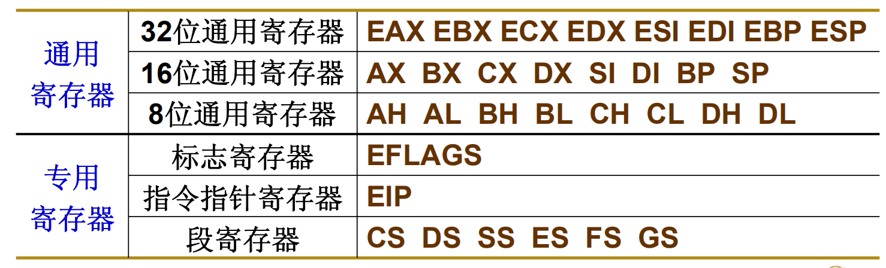
80X86寄存器组
CX
DX

Slide 39
80x86的寄存器结构
31 16 15 8 7 0
名称
累加器
基地址寄存器
计数器
数据寄存器
堆栈指针
基址指针
源变址寄存器
目的变址寄存器
EAX
EBX
ECX
EDX
ESP
EBP
ESI
EDI
EIP
EFLAGS
AH AX AL
BH BX BL
CH CX CL
DH DX DL
SP
BP SI
DI
IP
FLAGS
CS
DS
SS
ES
通用
寄存器
专用
寄存器
指令指针
标志
代码段寄存器
数据段寄存器
堆栈段寄存器
附加段寄存器
段
寄存器
FS
GS

Slide 40
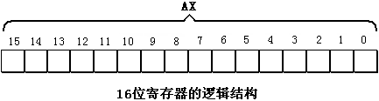

8086寄存器组
8086CPU有14个寄存器 ：
AX、BX、CX、DX、SI、DI、SP、BP、
IP、CS、SS、DS、ES、PSW。
寄存器的逻辑结构：
一个16位寄存器可以存储一个16位的数据。例如十进制数18（二进制10010），在寄存器AX中的存储为：
思考：一个16位寄存器所能存储的数据的范围为多少？

Slide 41
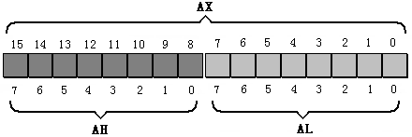
8086寄存器组-通用寄存器
8086上一代CPU中的寄存器都是8位的；
为保证兼容性，有四个寄存器可以分为两个独立的8位寄存器使用。
AX可以分为AH和AL；
BX可以分为BH和BL；
CX可以分为CH和CL；
DX可以分为DH和DL。

Slide 42
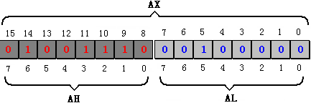
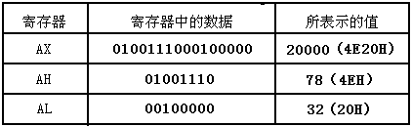
8086寄存器组-通用寄存器
数据在AX寄存器中存放情况

Slide 43

8086寄存器组-FLAGS
8086标志寄存器FLAGS
8086CPU的标志寄存器FLAGS有16位，其中存储的信息通常被称为程序状态字（PSW），存放条件码标志、控制标志和系统标志。
8086CPU的flag寄存器的结构：
FLAGS寄存器是按位起作用的，它的每一位都有专门的含义，记录特定的信息。

Slide 44
8086寄存器组-FLAGS
条件码标志又称为状态标志位，包括：
CF（Carry Flag）
进位标志位。加(减)法运算时，若最高位有进(借)位则CF=1 ；没有进位，CF=0。
PF（Parity Flag）
奇偶标志位。运算结果的低8位中“1”的个数为偶数时PF=l ；为奇数时，PF=0。
AF（Auxiliary Carry Flag）
辅助进位标志位。加(减)操作中，若Bit3向Bit4有进位(借位)，AF=1；没有进位，AF=0。

Slide 45
8086寄存器组-FLAGS
ZF（Zero Flag）
零标志位。当运算结果为零时ZF=1 ；不为零时，ZF=0。
SF（Sign Flag）
符号标志位。当运算结果是负数时，SF=l ；运算结果是正数，SF=0。
OF（Overflow Flag）
溢出标志位。当算术运算的结果超出了有符号数的可表达范围时，OF=l ；未超出时，OF=0。

Slide 46
80x86的标志寄存器
8086/8088
OF
DF
IF
TF
SF
ZF
AF
PF
CF
80286
NT
IOPL
OF
DF
IF
TF
SF
ZF
AF
PF
CF
80386
VM
RF
NT
IOPL
OF
DF
IF
TF
SF
ZF
AF
PF
CF
80486
AC
VM
RF
NT
IOPL
OF
DF
IF
TF
SF
ZF
AF
PF
CF
Pentium
ID
VIP
VIF
AC
VM
RF
NT
IOPL
OF
DF
IF
TF
SF
ZF
AF
PF
CF
31 30 29 28 27 26 25 24 23 22 21 20 19 18 17 16 15 14 13 12 11 10 9 8 7 6 5 4 3 2 1 0
IOPL： I/O特权级 VIP：虚拟中断未决标志
NT： 嵌套任务标志 VIF：虚拟中断标志
RF： 重新启动标志 VM：虚拟8086模式位
AC： 对准检查方式位
ID： 标识标志

Slide 47
【例1.12】分析以下加法运算后，各条件标志的状态。
0 1 0 1 0 1 1 0
+ 1 0 1 1 0 1 1 1
1 0 0 0 0 1 1 0 1
CF=1 AF=0 ZF=0 SF=0 OF=0 PF=0

Slide 48
1.3.2 存储器
1. 8086系统的主存及其分段模式
计算机的存储器包括主存（也称内存）和辅存。
CPU只能直接访问计算机的主存。CPU所执行的程序和处理的数据都存在主存中。
主存容量是以存储单元的数量来计算的。
计算机以一个字节（8位二进制）的大小来定义一个存储单元，即一个存储单元可以存储一个8位二进制数。
计算机系统对主存的每个存储单元从0开始连续编号，存储单元编号也称为存储单元的地址。

Slide 49
1.3.2 存储器
计算机系统的地址位数决定了主存可以拥有的最大存储单元数。
8086系统的主存地址位数是20位，其主存容量最大为2²⁰字节＝1MB。
8086系统对主存的使用采取分段模式。
一个段的最大容量被限制在64KB，即2¹⁶字节，段内地址（或段内偏移地址）为16位。
段内地址不是20位的主存实际地址（也称物理地址），不能直接用来访问主存。

Slide 50
1.3.2 存储器

Slide 51
1.3.2 存储器
段首的物理地址称为该段的段首地址，简称段地址。
段内一个存储单元的物理地址是该存储单元的段内偏移地址与该段的段地址之和：
物理地址=段地址+偏移地址
主存分段模式下，一个存储单元的地址要用段地址和段内偏移地址两部分表示，这样表示的地址称为逻辑地址。
8086系统规定，只有能被16整除的物理地址才能作为段地址
xxxxxxxxxxxxxxxx0000

Slide 52
1.3.2 存储器
段地址的高16位存于段寄存器中。
【例1.13】8086系统中，逻辑地址通常表示为
段地址:段内偏移地址
的格式。设某存储单元的逻辑地址用十六进制表示为
138D:0200，求该存储单元的物理地址。
解：首先在段地址低位添0（对十六进制，只需添一个0）， 得到实际的段首地址138D0H，然后再与段内偏移地址0200H相加
138D0H + 0200H = 13AD0H
所以，该存储单元的物理地址为13AD0H（二进制表示为00010011101011010000）。

Slide 53
1.3.2 存储器
2. 数据在主存中的存储方式
8086系统的数据类型：
⑴ 字节类型：8位（1个字节），占用1个存储单元。
⑵ 字类型：16位（2个字节），连续占用2个存储单元。
⑶ 双字类型：32位（4个字节），连续占用4个存储单元。
⑷ 四字类型：64位（8个字节），连续占用8个存储单元。
⑸ 十字节类型：80位（10个字节），连续占用10个存储单元。
数据位数多于1个字节的，称为多字节数据。
一个多字节数据占用地址连续的多个存储单元，其首地址作为该数的地址。

Slide 54
1.3.2 存储器
例：双字数据3A625C89H在主存中的存储情况
该数的地址为21004H。

Slide 55
1.3.3 I/O端口
I/O接口是I/O设备与计算机主机相连时的连接电路。
I/O接口中设置有三类寄存器：数据寄存器、控制寄存器和状态寄存器。CPU对I/O设备的操作都是通过这些寄存器来完成的。
I/O接口中的这些寄存器统称为I/O端口。
I/O端口编号（从0开始），称为I/O端口地址。
8086系统的I/O端口均为8位寄存器，端口地址的长度为16位，总共可以给65536 （2¹⁶）个I/O端口编址。

Slide 56
1.4 计算机中的数据处理
计算机中的数据处理由运算器来完成。
CPU中的定点运算器具有如下数据处理功能：
⑴ 算术运算功能：对数值数据进行加、减、乘、除运算。
⑵ 逻辑运算功能：对非数值数据进行与、或、非、异或运算。
⑶ 数据移位功能：对数据进行各种移位操作。
算术和逻辑运算由运算器中的核心部件ALU（算术逻辑部件）完成；数据移位由专门的移位电路实现。

Slide 57
一次数据处理的大致过程是：
⑴ 将第一个数据从其存放之处（某个寄存器或存储单元）取出， 传送到ALU；
⑵（如果有的话）将第二个数据从其存放之处取出，传送到ALU；
⑶ 由ALU进行指定的运算；
⑷ 将运算结果传送到指定的存放地点（某个寄存器或存储单元）。

Slide 58
The End !

Slide 59
机器程序
welcome to masm 机器码：
00011110
101110000000000000000000
01010000
101110001100011000001111
1000111011011000
1011010000000110
1011000000000000
1011011100000111
101110010000000000000000
1011011000011000
1011001001001111
1100110100010000
1011010000000010
1011011100000000
1011011000000000
1011001000000000
1100110100010000
1011010000001001
10001101000101100010101000000000
1100110100100001
1011010000001010
10001101000101100011000100000000
1100110100100001
1011010000000110
1011000000010100
1011011100011001
1011010100001011
1011000100010011
1011011000001101
1011001000111100
1100110100010000
1101010000000010
1101011100000000
1101000000001100
1101001000010100
1100110100010000
1011010000001001
10001101000101100000000000000000
1100110100100001
11001011
返回

